Slide 1
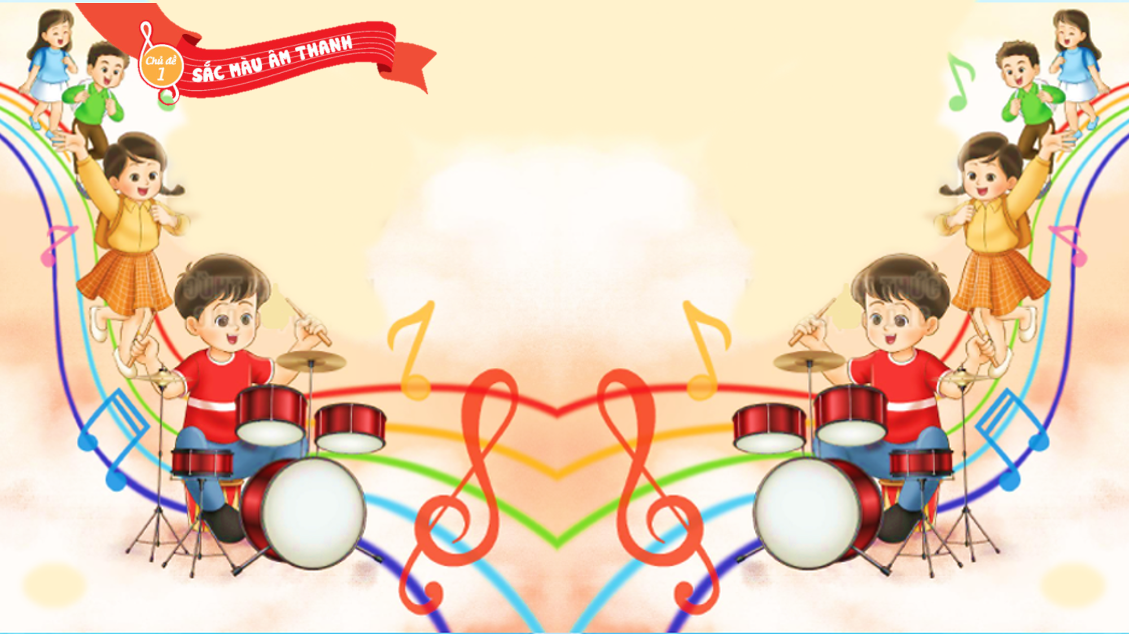




CHÀO MỪNG CÁC EM ĐẾN VỚI GIỜ ÂM NHẠC
Năm học 2021 - 2022

Slide 2
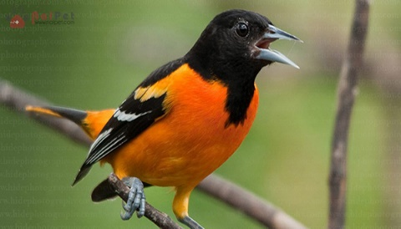
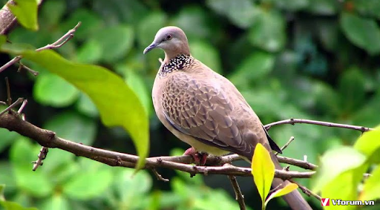
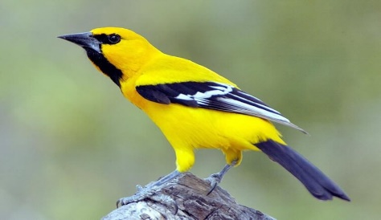
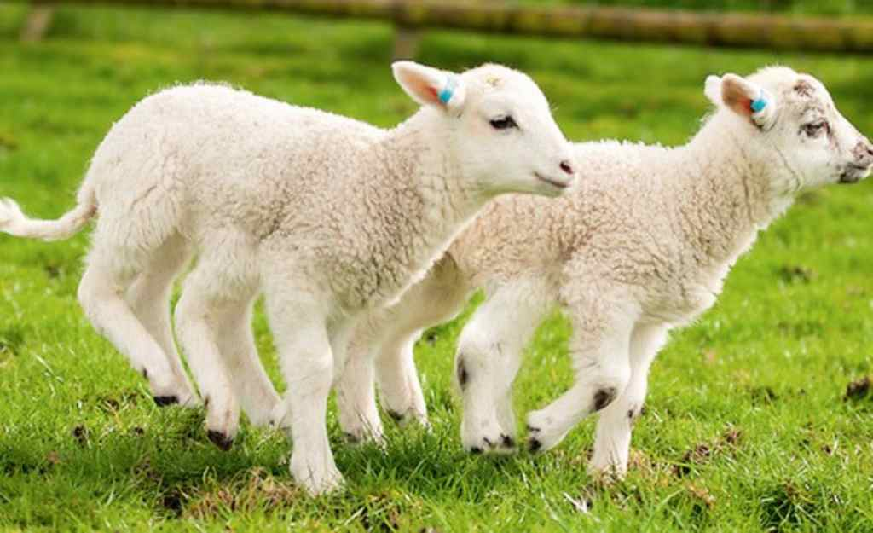
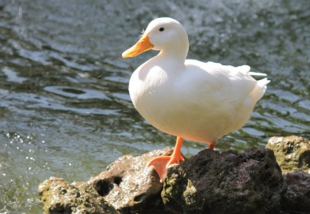
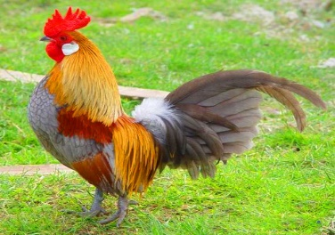
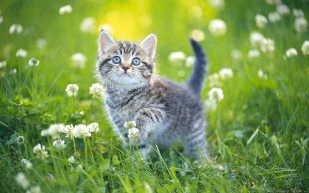
Trò chơi
Trò chơi
Âm nhạc
Em yêu thế giới muôn loài

Slide 3

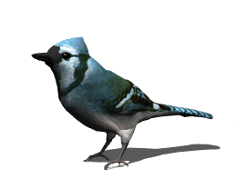






&================================!
Hỏi và trả lời theo tiết tấu
s e e e S
Bạn thích con gì?
s e e eS
s e e eS
s e e eS
Tôi thích con vịt
Nó kêo cạp cạp
Nghe rất vui tai
Tôi thích con gà
Sớm mai thức dậy
Cất tiếng gáy o
Tôi thích chú chim
Mỗi khi chú hót
Vui thật là vui
(*Mời một số HS lên bảng hỏi và trả lời theo mẫu tiết tấu.
Bấm biểu tượng loa để nghe tiết tấu)

Slide 4



&================================!
Hỏi và trả lời theo tiết tấu
s e e e S
Bạn thích con gì?
s e e eS
s e e eS
s e e eS
Tôi thích con mèo
Nó kêo meo meo
Rất thích bắt chuột
Tôi thích con cừu
Bộ lông trắng muốt
Cất tiếng gáy o
Tôi thích chú chim
Mỗi khi chú hót
Vui thật là vui
(*Mời một số HS lên bảng hỏi và trả lời theo mẫu tiết tấu)

Slide 5
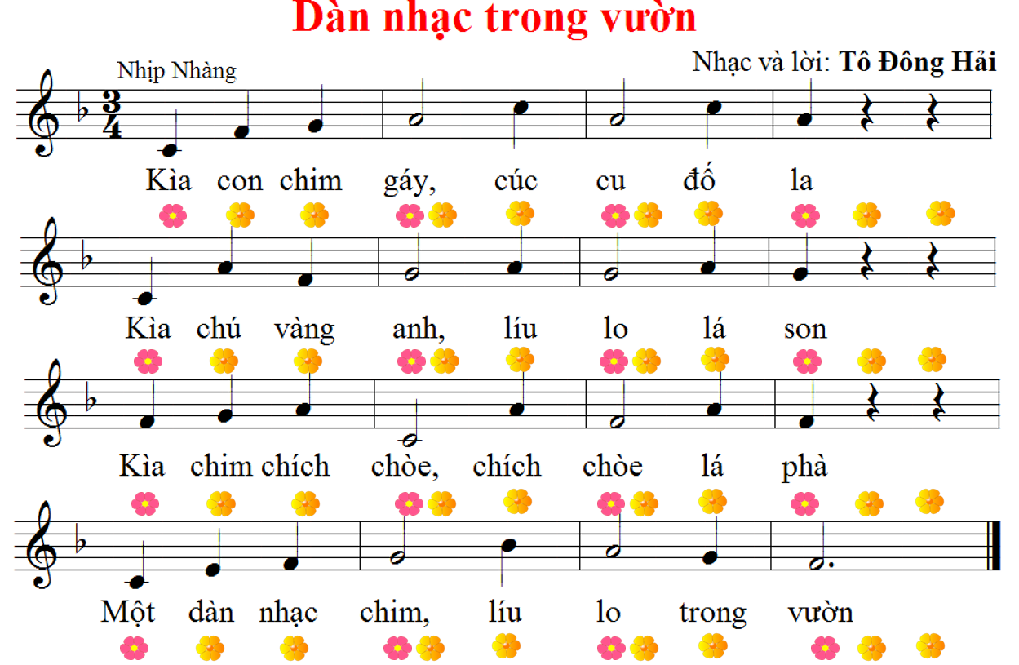
Thứ ngày tháng năm 2021
Âm nhạc
Chủ đề 1 - Tiết 1
Học bài hát “Dàn nhạc trong vườn”

Slide 6
&=================!
Khám phá
Bài hát “Dàn nhạc trong vườn” sáng tác của nhạc sỹ Tô Đông Hải. Ông sinh năm 1946 tại Hà Nội. Một số ca khúc của ông viết cho thiếu nhi rất được yêu thích như: Chú bộ đội và cơn mưa, Mưa bóng mây... Bài hát “Dàn nhạc trong vườn” có giai điệu nhịp nhàng nói về một vườn thiên nhiên tuyệt đẹp với một dàn âm thanh líu lo của các loài chim như Cu Gáy, Vàng Anh, Chích Chòe tạo thành 1 dàn nhạc trong vườn đầy lý thú.
Giới thiệu về bài hát

Slide 7


&============================!
Thực hành, luyện tập
Nghe hát mẫu

Slide 8
Dàn nhạc trong vườn
Nhạc và lời: Tô Đông Hải
Đọc lời ca
Kìa con chim gáy, cúc cu đố la
Kìa chú vàng anh. Líu lo lá son
Kìa chim chích chòe, chích chòe lá phà
Một dàn nhạc chim, líu lo trong vườn

Slide 9

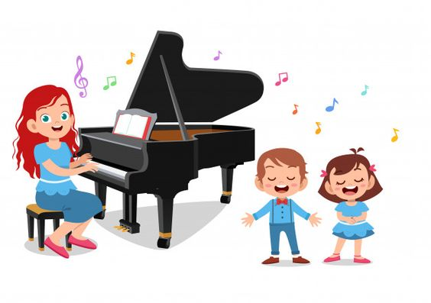
Nô ô ô ô na
Khởi động giọng
(* Bấm biểu tượng loa để nghe tiếng đệm đàn)

Slide 10
&===========================!
Dàn nhạc trong vườn
Nhạc và lời: Tô Đông Hải
Kìa con chim gáy, cúc cu đố la
Học hát
Kìa chú vàng anh. Líu lo lá son
Kìa chim chích chòe, chích chòe lá phà
Một dàn nhạc chim, líu lo trong vườn

Slide 11
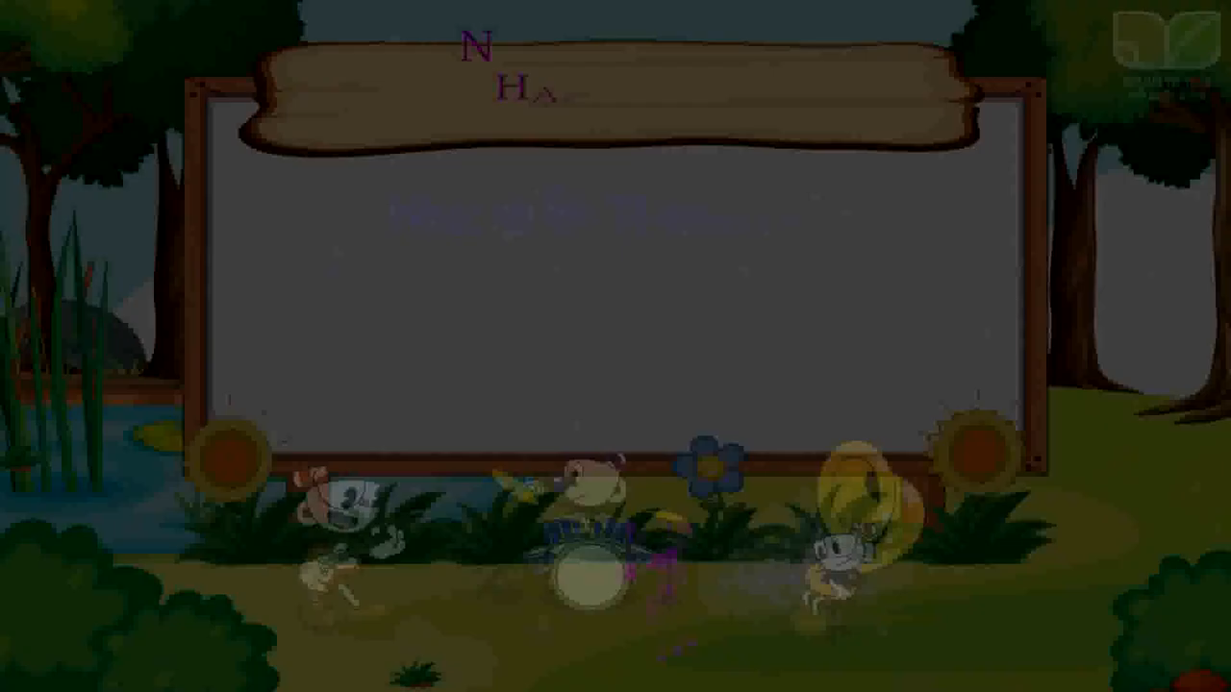
Hát với nhạc đệm

Slide 12

Hát kết hợp gõ đệm theo phách

Slide 13
Trình bày bài hát theo hiều hình thức

Slide 14


&============================!
Vận dụng - sáng tạo
Nghe và vỗ tay mạnh nhẹ theo hình tiết tấu
# q q q ‘ q q q ‘ q Q Q ’
Xem video gõ mẫu ở Slide tiếp theo

Slide 15
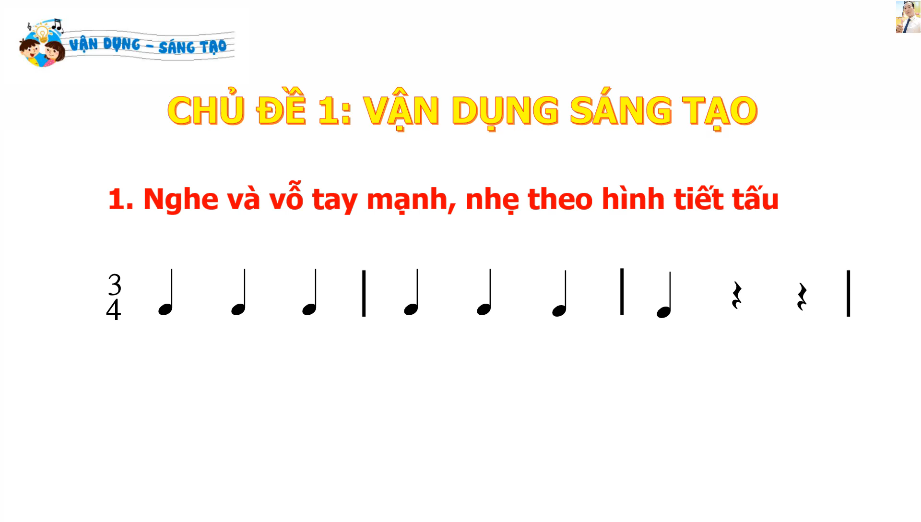
&============================!
Vận dụng - sáng tạo
Nghe và vỗ tay mạnh nhẹ theo hình tiết tấu

Slide 16

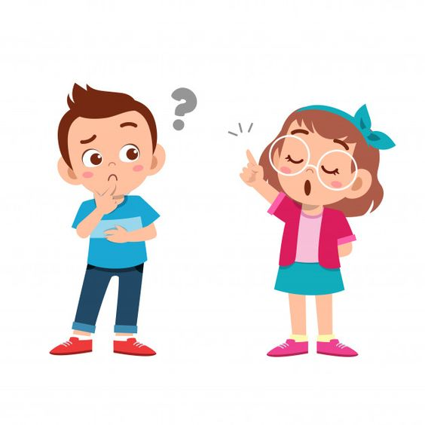

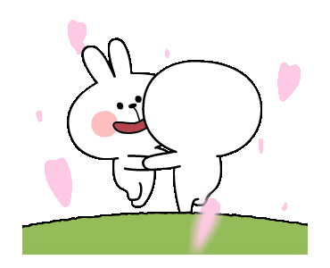
TRÒ CHƠI
Trí nhớ siêu phàm

Slide 17

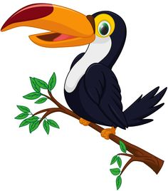
Hãy cho biết tên bài hát chúng ta đã được học hôm nay?

Slide 18


Bài hát “Dàn nhạc trong vườn” nhạc và lời của ai?
Nhạc sỹ Phạm Tuyên
Nhạc sỹ Tô Đông Hải

Slide 19

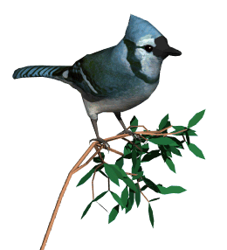
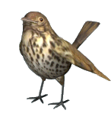

Dàn nhạc trong vườn được cất lên bởi tiếng hót của những chú chim nào?
Chim gáy
Chim gáy, chim vàng anh
Chim gáy, chim vàng anh, chim chích chòe

Slide 20


Hãy thể hiện lại các âm thanh của những chú chim trong bài hát
Cúc cu
Líu lo
Chích chòe

Slide 21
Hát kết hợp vận động nhịp nhàng

Slide 22


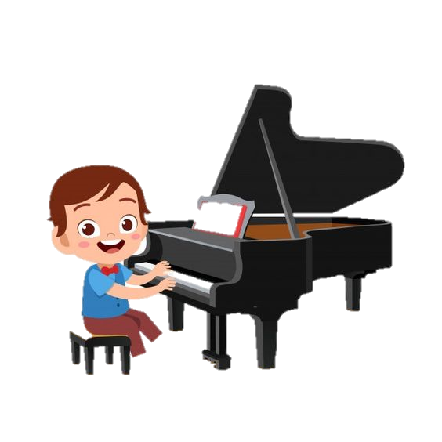

CẢM ƠN VÀ HẸN GẶP LẠI CÁC EM
Chúc các em
Vui tươi– Chăm ngoan– Học tốt

